Slide 1

公开课课件。
设计有新意。
教学效果好。
从写景传神与写景传情两个角度来进行教学设计。
写景传神主要从抓住景物独有特色和多角度描写景物两个方面组织教学。
写景传情主要从抒发淡淡的喜悦和淡淡的哀愁之情及托 物 言 志两个方面组织教学。

Slide 2
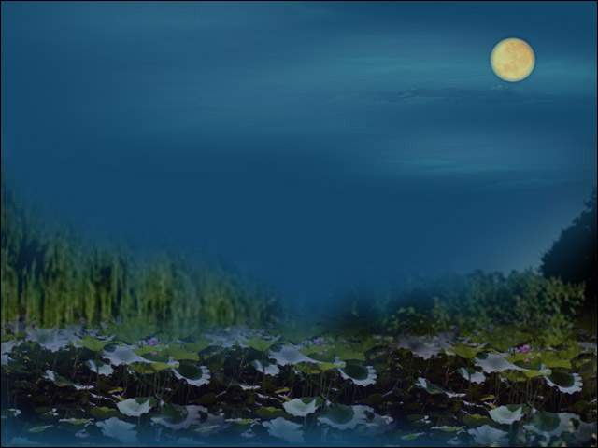
荷塘月色
朱自清

Slide 3
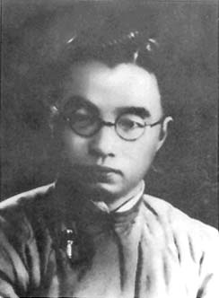
作者简介
朱自清，原名自华，字佩弦，号秋实。
1898年出生于江苏东海。
1903年随家定居扬州，自称“我是扬州人”。
1916年考入北京大学预科班。
1923年发表长诗《毁灭》，震动当时诗坛。
1925年任清华大学教授。
1928年出版散文集《背影》，成为著名的散文家。
1948年8月病逝于北京。

Slide 4
课文背景
本文写与1927年7月，正是蒋介石发动“四·一二”反革命政变之后，白色恐怖笼罩着中国大地。
朱自清先生是一个在“五四”新文化运动中涌现出来的知识分子，他富有正义感和同情心，他虽不满现实，可又缺乏信心和勇气去抗争，只能努力使自己暂时忘却现实中的一切，结果又无法忘却。正如他自己说“这几天似乎有些异样，心里是一团乱麻，也可以说是一团火。似乎在挣扎着，要明白些什么，但似乎什么也没有明白。”（《一封信》）

Slide 5
《荷塘月色》是一篇优美的写景抒情散文，乃是经典中的经典，具有极高的审美价值，那么，阅读写景抒情散文应该把握哪些要点呢?
1、写景是否传神。
2、写景是否传情。

Slide 6
走进《荷塘月色》，细细品味：
(一) 荷塘月色独有的唯美画面，掌握写景的方法和技巧；
(二) 作者内心情怀的微妙展示，理解感情是散文的灵魂。

Slide 7
月色下的荷塘
写景传神
荷塘月色

Slide 8
修辞手法：通感
通感是一种特殊的修辞，是把人们的各种感觉（视觉、听觉、嗅觉、味觉、触觉）沟通起来以增强语言艺术感染力的修辞方式。通感就是移觉。
例如：（1）她笑得很甜。（视觉转为味觉）
（2）人靓歌甜。 （听觉转为味觉）
（3）微风过处，送来缕缕清香，仿佛远处高楼上渺
茫的歌声似的。（嗅觉转为听觉）
（4）塘中的月色并不均匀；但光和影有着和谐的旋
律，如梵婀玲上奏着的名曲。（视觉转为听觉）
(5) 自在飞花轻似梦， 无边丝雨细如愁。(秦观)
(6) “你的耳朵在侦察，你的眼睛在倾听……”(艾青)

Slide 9
其实，作者在第四段就已经写出了荷塘月色之美，那么为什么还要写第五、六段呢？给我们什么启示？
层次：虽然以上三段都是描写荷塘月色之美，但各有侧重。第四段以荷塘为基调，第五段以月色为基调，第六段以环顾四周为基调，层次清楚。
角度：作者从远近高低、天上地下、波光粼影、蝉鸣蛙叫等各个角度和各个方面来描写荷塘月色的美丽变幻，渲染出一种令人神往的安谧朦胧而又有生气的夜景。
反衬：特别是写荷塘上的月色别具特色。本来，月色难以描摹，但作者通过正面描写，如流水，泻；特别是用景物进行反衬，如写青雾、叶子和花、黑影、倩影等；写出了光与影虽不均匀，却和谐如名曲，光与影融为一体。使难写之景，如在眼前。
启示：写景忌单一，可以多角度，多层次，使景物丰富。

Slide 10
月色下的荷塘
缥缈朦胧
幽美淡雅
写景传神
荷塘上的月色
荷塘月色
荷塘四周月色
写景传情

Slide 11
写景到底为了什么？
王国维：“一切景语皆情语。”
瑞士哲学家阿米尔(Am iel) ：“一片自然风景就是一种心情。”
写景的最高境界就是融情于景。

Slide 12
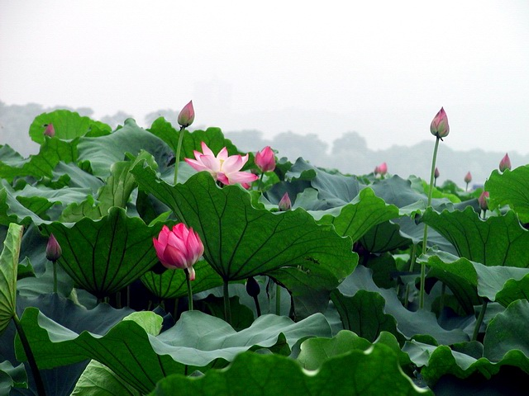

接天莲叶无穷碧，映日荷花别样红 。 ------杨万里
小荷才露尖尖角，早有蜻蜓立上头。 --------杨万里
出淤泥而不染，濯清涟而不妖。 ------周敦颐

Slide 13
本文借写荷塘月色之美要抒发怎样的情感呢？
这个问题可以从《采莲赋》这一段在过去的高中课本中曾被删去是否恰当的讨论引入。
引用《采莲赋》，描写采莲时热烈活泼的生活，说明作者因内心的苦闷而产生的对自由快乐的向往。因为作者说“可惜我们现在早已无福消受了”。
所以作者的这一段关于采莲场面的描写是不能删去的，因为它恰好反衬出作者对现实生活的失望。与作者的感情基调是一致的。

Slide 14
本文借写荷塘月色之美要抒发怎样的情感呢？
心里颇不宁静
不静
带上门出去
求静
荷塘月色图
得静
回到现实
出静
全文笼罩着一种“难得偷来片刻逍遥”的淡淡的喜悦，借以消除“颇不宁静”的心情。
反映的是不满现实、幻想超脱现实的情感。内心的忧愁，剪不断，理还乱，才下眉头，却上心头。
结尾暗示了重新面对现实的无奈和悲哀。

Slide 15
月色下的荷塘
缥缈朦胧
幽美淡雅
写景传神
荷塘上的月色
荷塘月色
荷塘四周月色
荷 香 月 色
淡淡的喜悦
淡淡的哀愁
写景传情
回 忆 江 南
颇不宁静(文眼)

Slide 16
探讨：联系荷花在文人笔下的寄托之意，体会在作者笔下是否有寄寓之意呢。
材料一：作者原名“自华”，后更名“自清”，由此我们可以看出作者的追求；我们可以读出荷月之美景与作者之品格的相通处，这就是一个“清”字：出淤不染，皎洁无暇！而作者一生都无愧于“自清”二字：清正、清贫、清白、清廉！(“自清 ” 取自《楚辞·卜居》中“宁廉洁正直以自清兮”)
材料二：朱自清先生在创作《荷塘月色》的20年后，毛泽东在《别了，司徒雷登》中这样写道：’我们中国人是有骨气的，许多曾经是自由主义或民主个人主义者的人们，在美帝国主义及其走狗国民党反动派面前站起来了。朱自清一身重病，宁可饿死，不领美国的救济粮。……我们应当写闻一多颂，写朱自清颂，他们表现了我们民族的英雄气概。’最终，朱自清先生贫病交加，倒在了蒋家王朝最后一个冬天。他死的时候年仅48岁。
作者借荷花委婉地表达了自己与现实社会的不妥协，其间寄寓了他的人格美。

Slide 17
月色下的荷塘
缥缈朦胧
幽美淡雅
写景传神
荷塘上的月色
荷塘月色
荷塘四周月色
荷 香 月 色
淡淡的喜悦
淡淡的哀愁
写景传情
回 忆 江 南
颇不宁静(文眼)
高尚纯洁
出淤不染
托 物 言 志

Slide 18
《荷塘月色》是作者在现实的苦闷彷徨中寻求精神安慰的产物。弥漫在荷塘上的薄雾轻云，淡淡月色，就如同弥漫在作者心头淡淡的喜悦与淡淡忧愁，是传统知识分子对现实失望而又迷惘的心境的反映。
在这里，荷塘月色与人生是相通的，荷花，是高洁的象征，就是作者追求的洁身自爱与世俗不染的人生理想。惟此，这篇散文才写得这样清新淡远，博得后人不绝美誉。
朱自清瑰丽的诗文成了永远流传的文化珍宝，他朴素的名字成了万代敬仰的人格丰碑！

